Slide 1
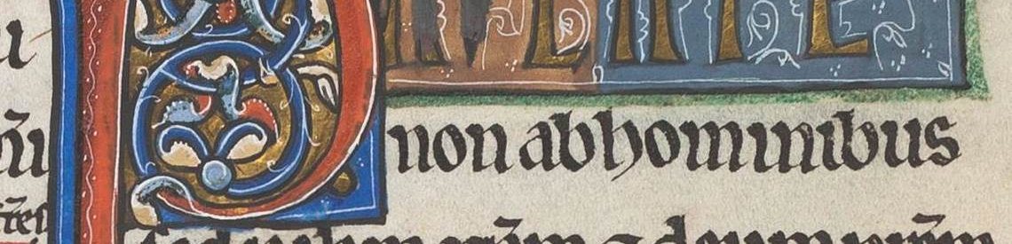
Filologia romanza
Questa foto di Autore sconosciuto è concesso in licenza da CC BY
I
Il latino volgare
Prof. Paolo Maninchedda
Università di Cagliari a. a. 2024/25

Slide 2
Origine delle lingue romanze
Le lingue romanze derivano dal
LATINO VOLGARE

Slide 3
Periodizzazione del latino e il latino classico
età arcaica (V-II sec. a.C.)
età classica (II a.C. - I d.C)
età imperiale (I-V sec. d.C.).
Latino classico. Nella Roma di Cesare si forgia un modello per la lingua scritta e parlata.
Sottratto il più possibile alla naturale variazione della lingua nello spazio e nella società.
Canone: Cicerone (106-43 a.C.) e Cesare (101-44 a. C.) per la prosa, Virgilio ( 70-19 a. C.) per la poesia
Standard, cioè la lingua comune e normalizzata dell’Impero, non connotata socialmente o geograficamente e proposta come modello ai parlanti

Slide 4
Fonti del latino volgare / 1
Corpus Iscriptionum latinarum (CIL), Theodor Mommsen, 1862 e s.
Non le iscrizioni ufficiali (Res gestae divi Augusti)
Ma le iscrizioni funerarie private,i graffiti.
Iscrizioni e graffiti pompeiani (terminus ante quem 79 d.C.)
I diplomi
I prestiti latini nelle altre lingue

Slide 5
Fonti del latino volgare / 2
Gli autori e i testi arcaici (Plauto III-II sec. a.C.)
Gli scriptores rei rusticae (Catone III-II sec. a.C.; Varrone II-I sec. a. C.; Columella I sec. d. C.)
Trattati di medicina (Corpus medicorum latinorum), di veterinaria
Testi letterari fortemente mimetici del sermo vulgaris (Satyricon I sec. d. C.)
Testi cristiani (sermo piscatorius)

Slide 6
Fonti del latino volgare / 3
La Vetus latina (Itala II-IV sec.) e la Vulgata (V sec.) e i Padri della Chiesa (Agostino e Girolamo IV-V sec);
Peregrinatio Aetheriae ad loca santa (V. sec.)
Grammatici latini (H. Keil, Grammatici latini, Lipsia, 1857-1888)
Lessicografi latini (da De verborum significatu Pompeo Festo II/III sec. d.C a Etymologiae di Isidoro di Siviglia VI – VII secolo)

Slide 7
Fonti del latino volgare / 4
Appendix Probi III sec., lista di 227 parole posta in calce a un manoscritto esemplato a Bobbio e conservato a Vienna che contiene un’opera di Valerio Probo)
speculum non speclum
masculus non masclus
vetulus non veclus
vitulus non viclus
columna non colomna
formica non furmica
musivum non museum
barbarus non barbar
pauper mulier non paupera mulier
vinea non vinia
persica non pessica
auris non oricla
•

Slide 8
Differenze strutturale tra latino classico e latino volgare

Slide 9
Latino volgare – perdita della quantità vocalica
Caduta della quantità (durata)
věnit = it. viene vs vēnit = it. venne (la quantità aveva valore di opposizione fonologica)
Per comprendere: it. pala vs palla (durata della consonante)
Sant’Agostino (Enarrationes in Psalmos, 138,20): i latini d’Africa non distinguevano più ŏs = bocca vs ōs = osso.
Non più la quantità, ma il timbro: le lunghe, chiuse, le brevi, aperte.

Slide 10
Latino volgare – l’accento
L’accento melodico consisteva in un innalzamento della voce
La posizione era definita dalla quantità della penultima sillaba: se la sillaba era lunga, l’accento stava sulla penultima (legionem =le’gio nem), se era breve, arretrava sulla terzultima (arborem = ‘ar bo rem)
Tendenzialmente l’accento latino è rimasto nelle lingue romanze nella stessa posizione in cui si trovava originariamente

Slide 11
Latino volgare – latino classico – accento - differenze
Latino classico
INTEGRU(M), in lat. classico il gruppo occl + r (muta cun liquida) non chiudeva la sillaba precedente e quindi leggeva: ÌN – TE – GRU(M);
I e E in iato
FI Lì O LUM
LIN Tè O LUM
Latino volgare
Nel lat. volg, invece, si leggeva e pronunciava IN- TÉG-RU(M) > it. intèro, sp. entero; fr. entier
I e E in iato
FI LI ò LUM
LIN TE ò LUM

Slide 12
Vocalismo tonico nel latino volgare

Slide 13
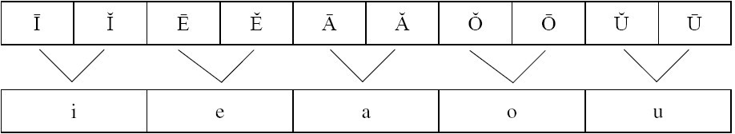
Vocalismo tonico della sardegna, della corsica mer. e dell’area Lausberg
Il più antico sistema del vocalismo tonico del Latino volgare
PĬLU(M) > sardo pilu; GŬLA(M) > gula

Slide 14

Il vocalismo tonico nella penisola italiana, francia (gallia) e spagna (hispania)
Il vocalismo tonico del latino parlato nella penisola Italiana, nell’attuale Francia (Gallia) e in Spagna (Hispania)

Slide 15
Esempi Ĭ>è ; Ŭ>ó
Lat. PĬLU(M) > it. pélo (e chiusa); sp. pelo ( e chiusa); port. pelo; cat. pél; fr. poil ( in francese la è tonica dittonga in sillaba libera , come si vedrà; qui importa ricordare che il punto di partenza anche in fr. è una e chiusa)
Lat. GŬLA(M) > it. góla (o chiusa), sp. gola, port. gola; fr. gueule, cat. gola

Slide 16
La diversa apertura delle ‘e’ e delle ‘o’
Lat. PĬSCARE > it. péscare; egli pésca, 3 pers. sing. pres. ind.
Lat. PĚRSICA(M) > it. pèsca
bène vs méla; insième vs séme
stòria vs óra
Memento: però; buòno; òro.
Non in tutte le regioni italiane
http://www.attori.com/dizione/Diz00.htm

Slide 17
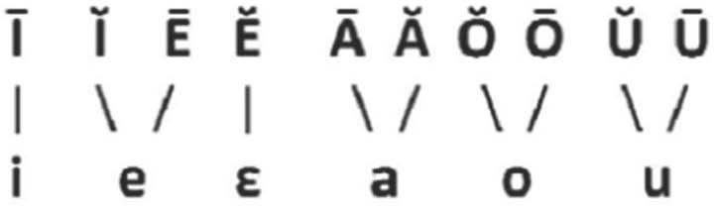
Vocalismo tonico nella romània orientale (rumeno)

Slide 18
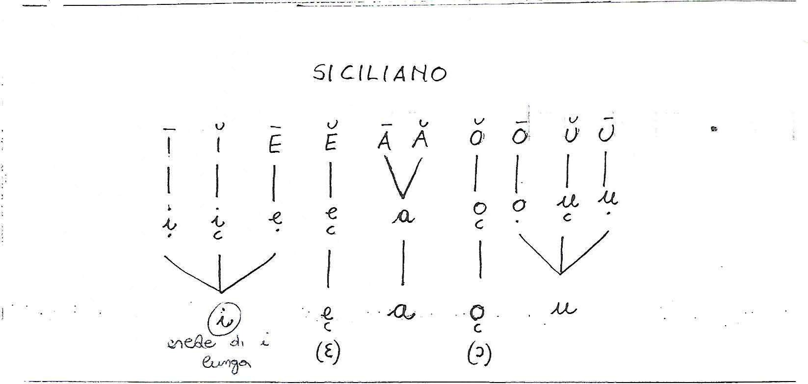
Vocalismo tonico siciliano e parte dell’Italia meridionale
(H)ŌRA > sic. ura; SŌLE(M) > sic. suli
ACĒTU(M) > sic. acitu

Slide 19
Vocalismo atono del latino volgare

Slide 20
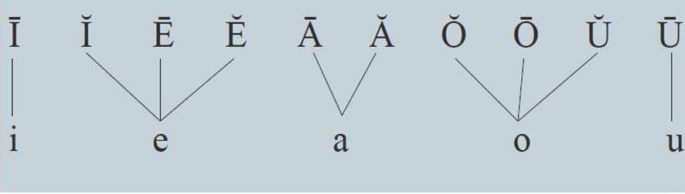
Vocalismo atono Italia, Gallia, Hispania
Memento: lat. SERVŬ(M) > it. servo
QUALISQUĬ(S) > it. qualche

Slide 21
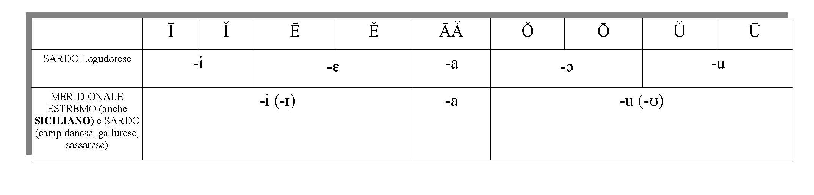
Vocalismo atono sardegna, corsica mer. e area lausberg
lat. servŭ(m) > srd. serbu
lat. qualisquĭ(s) > srd. carki
lat. homine(m) > srd. Log. omine; camp. Omini; lat. ego > log eo (deo), camp eu (deu); lat. abl. domo > srd. log. domo; camp. domu.

Slide 22
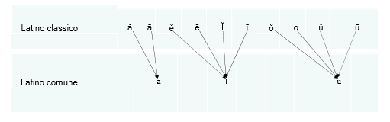
Vocalismo atono sicilia

Slide 23
Altri fenomeni del vocalismo del latino volgare – chiusura dei dittonghi
AE, OE > e (aperta), lat. CAELU(M) > it.
cielo, sp. cielo, fr. ciel
AU > o ma il processo non è generalizzato (ne sono esenti l’antico prov. I dialetti meridionali), tardivo e indipendente in italiano, francese e in spagnolo: lat. CAUSA > fr. chose, it. sp. cosa;
AU > srd. a; lat. PAUCU(M)> pagu.

Slide 24
Chiusura di e in i, o in u in iato
(Memento) FILIA; fi-li-a > fi-lia, la i diviene semiconsonatica
VINEA; vi-ne-a > vi-nia > it. vigna;
IANUARIU(M) / ienuariu (m) > it. gennaio, fr. janvier; sp. enero;
COAGULARE > it. quagliare, fr. cailler, sp. cuajar; srd. log cazzare
FILIOLU(M) nel lat. class. era sillabato FI-LI-O-LU(M), e letto FILÌOLU(M), cioè le due vocali a contatto era pronunciate in modo distinto;
nel lat. volg. la /i/ cessa di essere accentata a favore della vocale successiva più aperta: FILIÒLU(M); le due vocali in iato divengono un dittongo ascendente iò; MULÌERE(M)> MULIÈRE(M)

Slide 25
Le postoniche

Slide 26
Debolezza delle postoniche
Sincope:
VETULU(M) / veclu(m);
CALIDU(M) > caldu(m

Slide 27
Il consonantismo del latino volgare

Slide 28
Consonantismo del latino volgare – consonanti mute e finali
h latina cade (il caso NIHIL nel Medioevo)
Caduta delle consonanti finali (conseguenze sulla declinazione nominale e sulla coniugazione verbale)
-m finale caduca già a Pompei e 7 casi in App. Probi.
Quisquis ama valia peria qui nosci ama[re] bis[t]anti peria quisquis amare vota
-t, -nt sopravvivono solo in Sardegna e in Francia

Slide 29
Trattamento di –s (s in posizione finale)
In Sardegna, Spagna (cat. port. sp) e Francia (fr. e prov.) mantengono la –s: morfema del plurale
NOS > sp. port., cat. prov. nos; fr. nous;
Italia e Romanìa: -s finale cade; plurale dal nominativo plurale
Italiano, rumeno, NOS > it. rum. noi
ROSA(S) > fr. roses, sp.port. prov. rosas; cat. roses; srd.rosa; it. rum. rose.

Slide 30
La sonorizzazione
In posizione intervocalica p, t, k > b,d,g (ma anche alle corrispondenti fricative sonore).
Ciò accade in modo non uniforme in diversi territori europei.
Non in Italia, ma:
Pompei: TRIDICUM vs TRITICUM

Slide 31
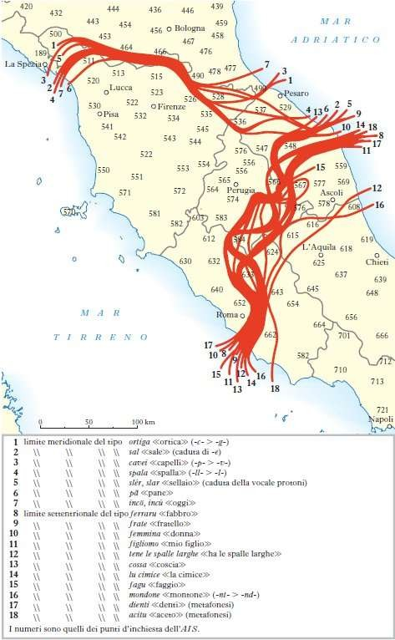
L’isoglossa la spezia-rimini

Slide 32
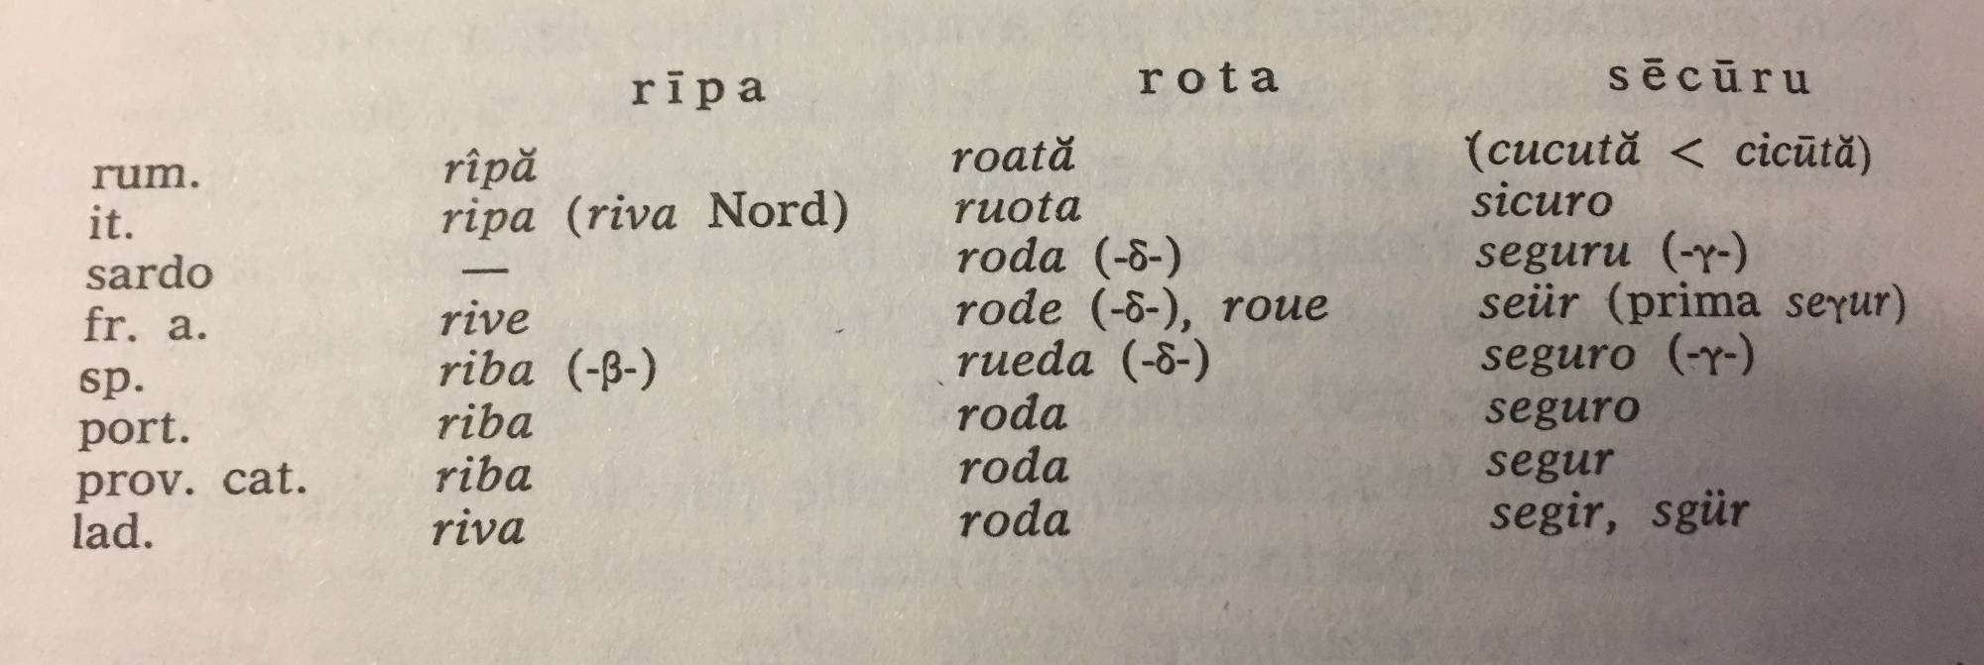
Schema sonorizzazione sorde in pos. interv. (Lausberg)
Sono esclusi i dialetti toscani, alcuni dialetti centro meridionali, alcune aree del rumeno i dialetti sardi centro orientali

Slide 33
Le consonanti occlusive sonore in posizione intervocalica
HABERE > it. avere, sp. haber, port. haver, cat. aver, prov. aver; fr. avoir; rum. aveá:
VIDERE > it. vedere, rum. vedeá; sp. ver (veer); port. ver; cat. veher; prov. vezer; fr. ant. veoir (vedeir), voir.
STRIGA > it. strega, rum. strigă; sp. cat. port. prov. estria; fr. ant. estrie
Ricordare però: triginta > trenta; magistru(m) > maestro.

Slide 34
Le labiovelari
tendenzialmente si perde l’elemento labiale: QUID (pronunciato kid) > it. che, fr. que;
Ma non di fronte alla vocale /a/:
it. quale < QUALE(M), ma sardo kale.
Il sardo e il rum generalmente labializzano QUATTUOR > srd. log. battoro; rum. petru; AQUA > srd. log. abba, rum. apa
Lingua > sardo log. e rum. limba;

Slide 35
La palatalizzazione
K + i, e era pronunciata con un suono mediopalatale (quello reso in it. dal digramma italiano ch)
Nelle lingue romanze, fuorché nei dialetti sardi sett., si passa a suoni palatali: CENTUM> srd. kentu, it. cento, fr. cent; sp. cien; port. cem;

Slide 36
La palatalizzazione – i nessi in yod (cons + i semiconsonantica) / 1
y- = iam > it già, sp. ya, fr. a prov. cat. port. ja;
dy- = diurnu(m) > it giorno, fr. jour, cat. prov. jorn;
iam > srd. ja; iugu(m) > srd. yugu;
-y-, -dy-, - gy- > esiti comuni
Maius> it. maggio, fr. prov. mai, cat maig, sp. mayo, srd e rum maiu
Corrĭgĭa > it. correggia, fr. courroie, prov. coreia, cat. corretja, sp. correa, port. correia, sardo korria, rum curea;
Radiu > it. raggio, fr. prov. rai, cat. raig, sp. rayo, port. raio, log. rayu, rum. rază

Slide 37
I nessi in yod (cons. + i semivocalica) / 2
ty > suoni assibilati e affricati
PLATEA > platia > it. piazza; fr. place; sp. plaza; port. praça; srd. pratta / prattsa; RATIONE(M) > it. ragione; fr. raison; port. razão; sp. razón;
FACIE(M) > it. faccia; fr. face;

Slide 38
Gruppi consonantici
ns > s mense(m) > mese (dileguo)
septem > it. sette, sp. siete, port. sete, fr. ant. prov. cat. set.;
ct > it. otto, fr. huit; sp. ocho, port. oito;
cl> clave(m) > chiave; fr. clé; sp. clave; port. chave;
pl > platea> it. piazza; fr. place; sp. plaza; port. praça; srd. pratta / prattsa
gn > generalmente suoni palatali (ma in sardo > nn in rum > mn: lignu(m) > srd. linna.

Slide 39
Morfologia del latino volgare

Slide 40
Morfologia del latino volgare – il genere
Genere: sparisce il neutro in tutte le lingue romanze;
Nel rumeno sopravvive una classe di nomi ambigeneri (maschili al singolare e femminili al plurale);
BRACHIUM > it. braccio; pl. braccia
OVUM > uovo pl. uova
I nomi di piante, femminili in –us, divengono maschili (MALUS f. > melo m.);
I plurali neutri in –a passano al sing. f. FOLIA > foglia

Slide 41
Semplificazione delle classi del nome
La IV declinazione confluisce nella II
La V confluisce nella I
Le declinazioni si riducono a 3 classi di nomi (spesso ridotte a due per gli accidenti del vocalismo finale)
lupo, pl. -i; sp. lobo, -os; fr. loup, -s;
rosa, pl. –e; sp. rosa, pl- -as; fr. rose, pl. – s;
pane, pl. i.; sp. pan, pl. –es; fr. pain, -s;

Slide 42
Dalla declinazione flessionale ai costrutti preposizionali
Nom. PAULUS AMAT = Paolo ama
gen. LIBER PAULI > liber de Paulo
dat. DO LIBRUM PAULO > do libru(m) ad Paulu(m) > do libro a Paulo
acc. POMPTILLA AMAT PAULUM > Pomptilla amat Paulu(m) > Pomptilla ama(t) Paulo
voc. PAULE, TE ROGO NE …..> Paulu(m), te rogo > Paulu te rogo > Paulo te rogo
abl. CAESAR DEAMBULABAT CUM PAULO > cu(m/n) Paulo

Slide 43
Dall’ordine libero delle parole all’ordine fisso
ANTONIUS (nom. sing. = soggetto) AMAT (pred. Verb) LUCRETIAM (accus. sing.)
La stessa frase può essere correttamente scritta anche in queste forme:
LUCRETIAM ANTONIUS AMAT
LUCRETIAM AMAT ANTONIUS
Cadute le desinenze:
ANTONIU (sogg) AMA(T) LUCRETIA (compl. ogg).
L’inversione dei costituenti della frase ne cambierebbe le funzioni
LUCRETIA (sogg.) AMA(T) ANTONIU (compl. ogg.).
Le lingue neolatine divengono del tipo S(oggetto) V(erbo) O(ggetto).

Slide 44
La formazione degli articoli
Una parte della Romània (italiano, francese, provenzale, spagnolo) forma l’articolo dal dimostrativo ILLE/A/UM: (il)la rosa; aferesi > la rosa.
Sardo lo deriva da IPSE/A/UM: (ip)sa rosa > sa rosa
Ovviamente l’uso dei dimostrativi come articoli determina l’uso di una perifrasi per i nuovi dimostrativi: ECCU ISTE > it. questo, sardo custu; ISTE> sp. este/esto; ecce iste > fr. ce/cet/cette; ECCU ILLE > it. quello; sardo cuddu;

Slide 45
Semplificazione del sistema delle coniugazioni verbali
Latino classico
4 coniugazioni
1° -are; am-are
2° - ēre; vid-ére
3° - ĕre; lég- ere
4° - ire; aud-íre
esse = essere
Posse = potere
Latino volgare
3 coniugazioni
1° in –are
2° in –ere
Fusione delle coniugazioni II e III dopo diversi scambi:
sàpere III > II sapère; ridére II > III rìdere
3° in –ire (i verbi in –io, che erano della 3 passano alla IV: fugio, fùgere > fugire)
Regolarizzazione analogiche delle forme anomale: posse > potere; esse > essere

Slide 46
Semplificazione della flessione verbale / 1
Latino classico (attenzione alle forme organiche)
Futuro semplice
amabo
Imperfetto congiuntivo
amarem
Perfetto
cantavi
Piucheperfetto
cantaveram
Perdita del supino (amatum), del participio futuro (amaturus), dell’imperativo futuro (amato), del futuro esatto (amavero) e del perfetto congiuntivo (amaverim)
Latino volgare (attenzione alle forme perifrastiche)
Futuro semplice
amare (h)abeo
Imperfetto congiuntivo
amavissem
Perfetto
(h)abeo cantatum
Piucheperfetto
(h)abebam cantatum

Slide 47
Semplificazione della flessione verbale / 2
Perdita del passivo organico
lat. class. amor = ‘io sono amato’
è sostituito
lat. volgare dalla perifrasi amatus sum, presa dal perfetto.
Passaggio dei deponenti alla forma attiva: per. es. nascor, nasci, morior, mori > nascere, morire

Slide 48
Semplificazione della flessione verbale / 3
Formazione del condizionale (futuro del passato). Occorre prestare attenzione alla successione temporale di forme perifrastiche che successivamente ridiventano organiche per ragioni fonetiche
amare habeba(m) > amaria amare habui (ebui) > amerei

Slide 49
Lessico del latino volgare

Slide 50
Il Lessico del latino volgare
Stesso nucleo del latino classico
Perdite, cambiamenti di significato, nuove formazioni e prestiti
Cambiamenti di significato legati alla vita comune:
focus invece di ignis; caballus invece di equus; ficatum invece di iecur
o a importanti fattori politico-culturali: paganum da ‘abitante di un villaggio’ ‘civile, borghese’ vs militem > non cristiano

Slide 51
Lessico - Predilezione per ciò che è espressivo
Predilezione per ciò che è espressivo: plangere ‘battersi il petto per il dolore’ vs flere ‘piangere’; manducare vs. edere
Aumento dei diminutivi e frequentativi:
agnellus vs agnus; cantare (freq.) vs canere; saltare (freq.) vs salire
Soluzione delle omofonie imbarazzanti: bellus vs bellum
Predilezione per processi metaforici o metonimici:
bucca = guancia > bocca (vs. os)

Slide 52
Lessico – mutamenti di significato
PARABOLA; orig. ‘paragone’; poi il denom. PARABOLARE viene usato in sostituzione di LOQUERE, perché inteso come ‘parlare in modo significativo
PAGANUS da ‘abitante di villaggio’ a ‘non credente’

Slide 53
Lessico – nuove formazioni
-ficus agisce in MAGNIFICUS, BENEFICUS, PACIFICUS
-IARE agisce in CAPTUS +IARE > CAPTIARE, it. cacciare; BASIUM+IARE >
*BASIARE > it. baciare
AB ANTE >ABANTE > it. avanti

Slide 54
Lessico – i prestiti
BLANCUS (dal germ. *blank) vs ALBUS (bianco opaco) e CANDIDUS (bianco brillante).
germ. werra sostituisce il lat. BELLUM.
Greco: ANGELUS, EPISCOPUS, MARTYR

Slide 55
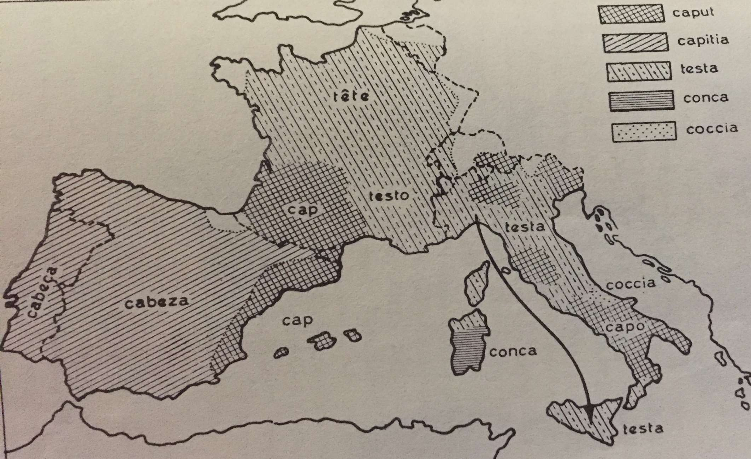
Lessico - La diffusione delle innovazioni
Variazione diatopica delle innovazioni lessicali: es. caput (caput + itia), testa ‘vaso di terracotta’, conca ‘scodella’, coccia ecc. cfr. infra.

Slide 56
Quando si smette di parlare latino?
Fino a quando si parla latino e si viene compresi nei territori dell’Impero nonostante differenze linguistiche locali?
Fino al VI secolo
Quando e perché si ruppe l’unità linguistica latina e nei diversi territori si smise di parlare latino e si parlò nelle varietà romanze?
Quando: Nell’VIII secolo
Perché: perché si affermarono nuove innovazioni eminentemente locali o territoriali che differenziarono nettamente le nuove lingue tra loro e dal latino.

